Slide 1
AD과제
8조
20181653 이강희
20181656 이민종

Slide 2
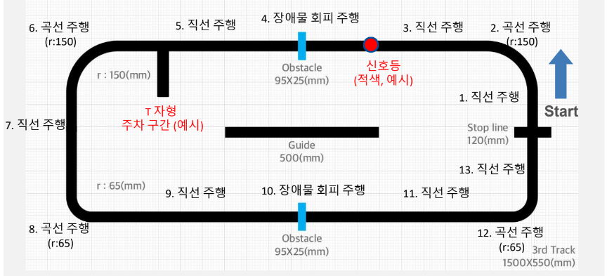

Slide 3
사용할 센서
5방향 추적 센서
초음파 센서
RGB 센서
부저 센서

Slide 4
필수 미션
기존의 3차 과제와 동일한 코스를 통해 진행.
라인트레이싱의 라인에 신호등이 있을 때
RGB센서로 빨간색을 감지하면 3초간 멈췄다가 다시 출발.

Slide 5
자율 미션
전방에 장애물이 없을 시, 가속함.
장애물이 없을 때마다 일정 속도 만큼 가속함.
장애물이 있다면, 장애물을 피하는 동시에 속도 초기화.
2. 속도에 비례하여 노래 지속적으로 재생
각 구간의 속도에 따라 노래 속도가 변함.

Slide 6
창의성
‘새롭고, 독창적이고, 유용한 것을 만들어 내는 능력‘
‘전통적인 사고방식을 벗어나서 새로운 관계를 창출하거나 …’
연계적인 자율 미션
해보지 않았던 것, 도전, 확산적인 사고
상황에 대한 의미 부여
Notes:
"새로운 관계를 창출하거나, 비일상적인 아이디어를 산출하는 능력"이라는 것에서
다른 팀과 다르게 두 개의 자율 미션간의 시너지가 굉장히 크다고 생각한다.
왜냐하면 속도를 지속적으로 변화시키면서 그에 따라 노래도 변화시키기 때문에
지금까지 해왔던 공부와 색다른 관계를 창출했다고 볼 수 있다.’
"새롭고"라는 것에서 1학년이기때문에 배운것이 적고 때문에 생각의 범위가 좁을 수 있다.
따라서 생각의 폭(사고방식)이 좁아질 수 있지만 모르는 것을 새롭게 사용해 보려고 노력하는 것?
그런 부분에서 창의성있다라고 볼 수 있지 않은가
다른 팀처럼 이 상황에 의미를 부여하자면
앞에 장애물이 없으니까 신이나 속도를 올리고,
장애물을 만나서, 혹은 멈춰야되서 흥이 깨져서 속도를 내리고,
다시 증가하고 하는 과정을 나타냈다고 볼 수 있다.
따라서 이러한 상황을 노래의 속도로 나타내는 것이
독창적이고, 새로운 방법이 아니지 않은가
때문에 창의성이 있다고 볼 수 있다.

